Slide 1



Slide 2
Problemática de las beneficiarias
Comunicación rota con las entidades, las mejores no saben cuándo se hicieron los depósitos.
Se les crean cuentas pero no están realmente bancarizadas.
Lejanía, dificultad y costo del desplazamiento a un cajero automático

Slide 3

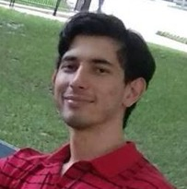
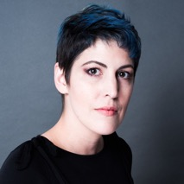
Nuestro equipo
James Jara
International speaker in hack space, Investor and CTO of multiple LATAM fintech.
Gustavo Oliveira
Me gustan los desafíos.
Carlos Castro
Fullstack developer, padawan. Contribuyendo para un mundo mejor.
Freddy Nájera
Desarrollador, estudiante de Ingeniería de Ciencias Computacionales y buena gente.
Laura Escudé
Diseñadora de experiencia en Fjord. Líder local de la comunidad de diseñadores de interacción.

Slide 4
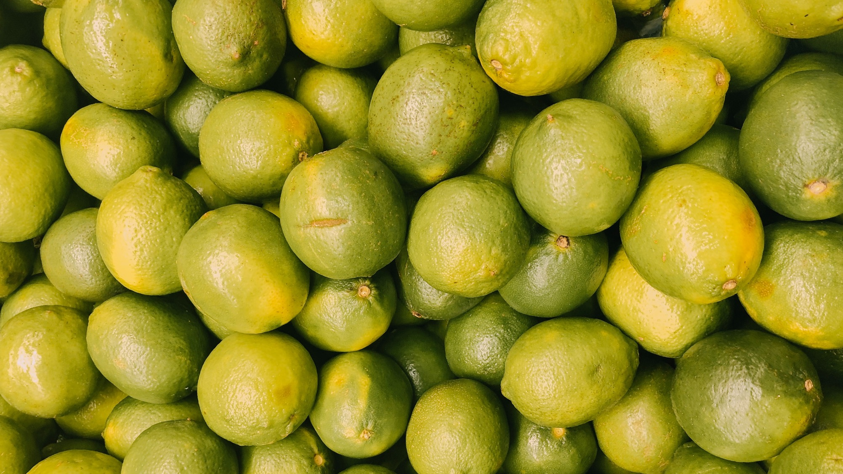
Colaborar para usar de forma inteligente los escasos recursos
Todas las familias son complejas, y la escasez incrementa esa complejidad.
¿Cómo podemos ayudarlas para que apoyen a todos sus miembros?
Dar dinero es sólo un paso para ayudar.
Hacer que ese dinero facilite relaciones familiares positivas es un gran salto.
Notes:
¿Qué tienen en común la tesorería nacional con
una jefa de hogar en condiciones de pobreza?

Slide 5
En un sólo núcleo familiar beneficiario hay
Al menos una cuenta bancaria por cada uno de las personas beneficiarias
Numerosos tipos de configuraciones entre sus miembros
Múltiples teléfonos móviles, la mayoría de baja gama
Muchas más líneas telefónicas

Slide 6

Varias generaciones, con diferente facilidad de uso de la tecnología
Notes:
Ya les dimos un puente, ayudémosle a cruzarlo

Slide 7
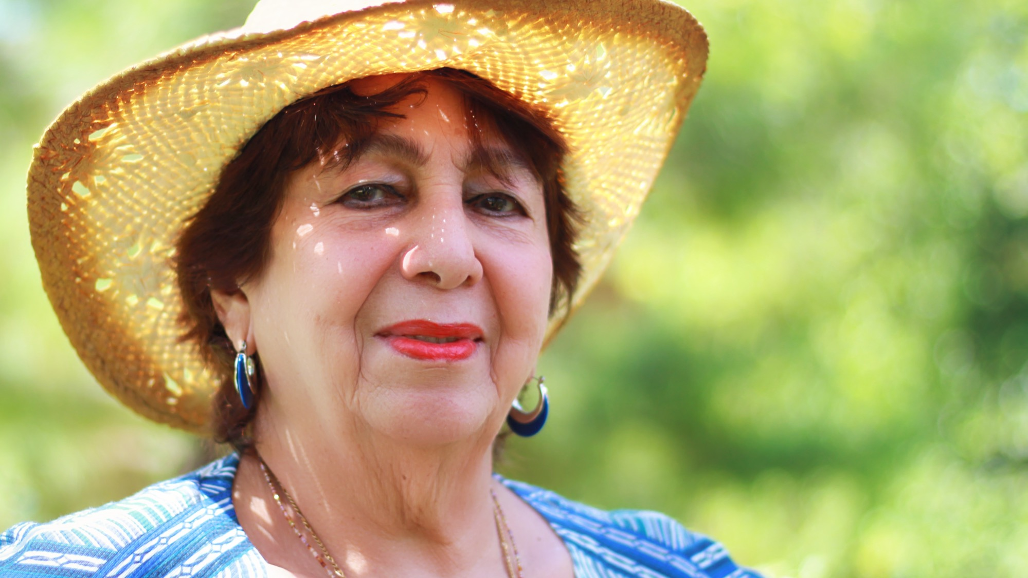
Varias generaciones, con diferente uso de la tecnología
Muchas formas de liderar y apoyar a los demás miembros
Notes:
Ya les dimos un puente, ayudémosle a cruzarlo

Slide 8

Con Unibill, cambiamos el paradigma
familias con muchos líderes
Visibilidad sobre el paquete de ayudas completo
Posibilidad de actualizar datos según las familias crecen o se encogen
Trazabilidad sobre cómo los líderes colaboran para gestionar los beneficios

Slide 9
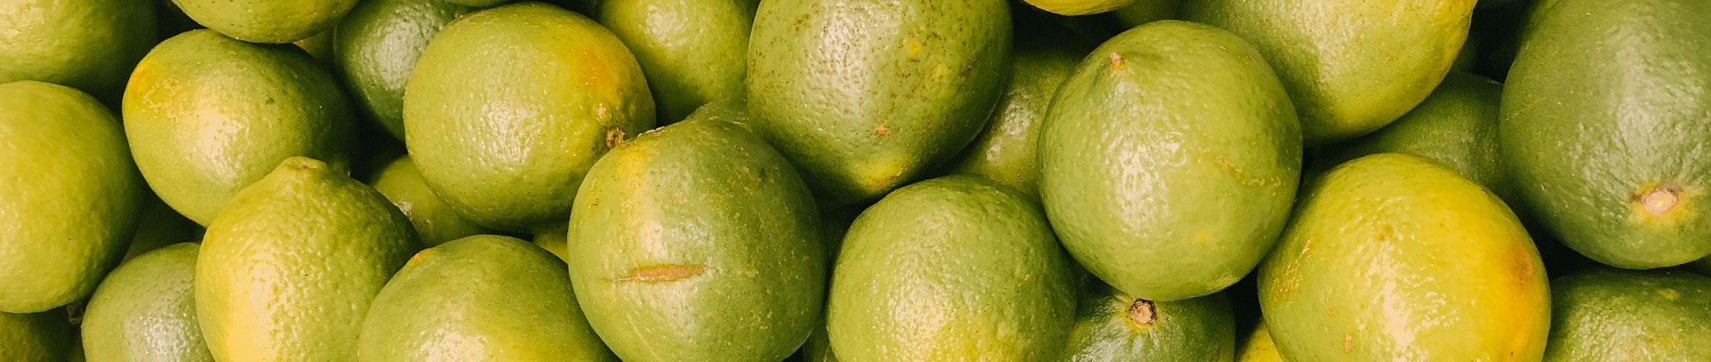



Una cuenta maestra para la inclusión financiera
que escala con las personas a como su situación mejora
Beatriz inicia con su primera ayuda social y a través de ella recibirá otros productos financieros.
Beatriz aprende de otros beneficios y afilia a otras personas en su familia.
Beatriz accede a un crédito para un emprendimiento y lo maneja también desde su cuenta maestra.

Slide 10

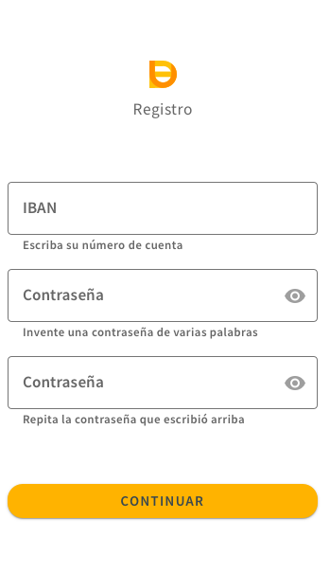
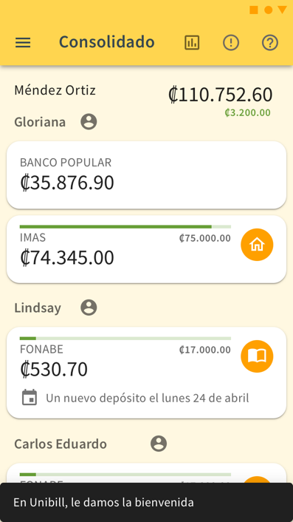
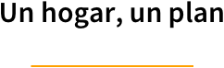
Una aplicación móvil amigable con teléfonos de baja gama, que facilita la colaboración financiera entre los miembros de la un núcleo familiar, integrando y maximizando las ayudas sociales

Slide 11

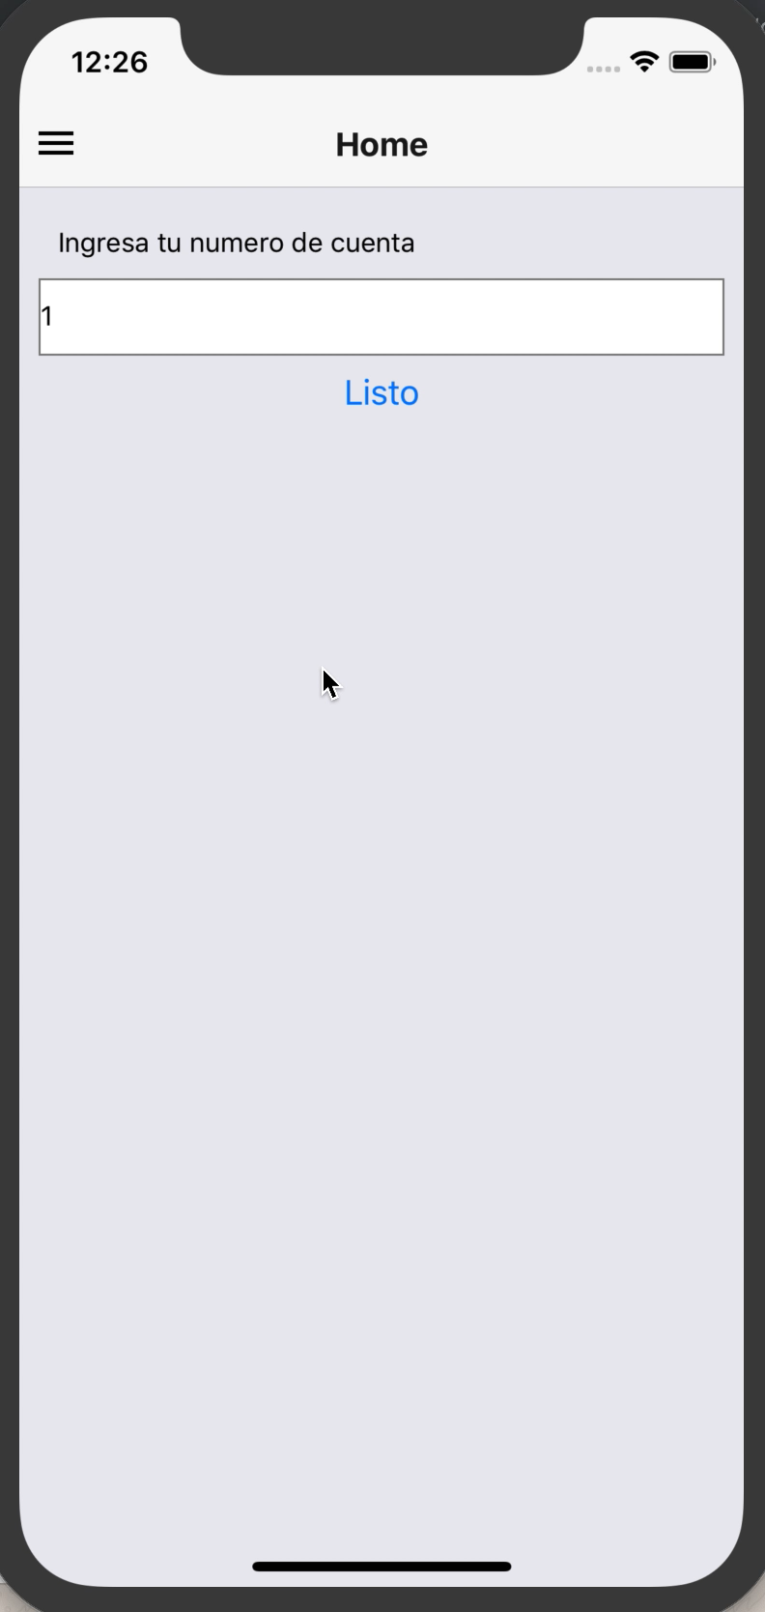
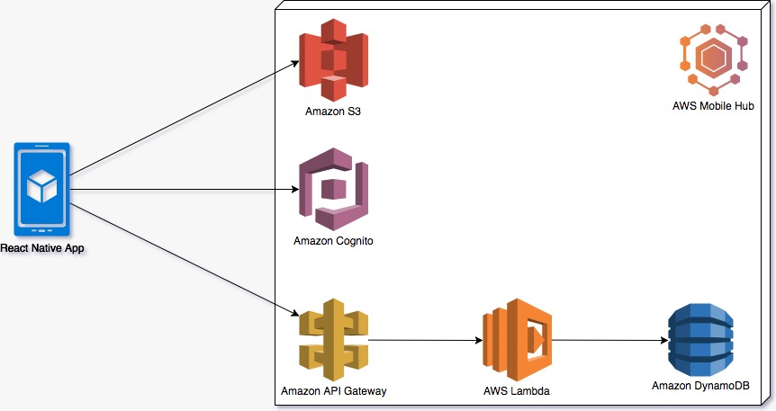

Slide 12




La arquitectura sólo funcionará el día en que las beneficiarias quieran usarla, en su entorno

Slide 13

Notificación de depósitos
Reporte con educación financiera
Seguridad en todo momento
Transferencias entre beneficiarios
SÍPASÓ
Pagos sencillos
Beneficios dirigidos
Administración de reportes de billetera familiar
Posibilidad de fundir saldos
Objetivos de ahorro
Sobregiros controlados
QR
NFC
Bluetooth
Tarjeta
SINPE móvil

Slide 15
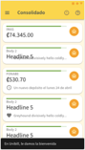



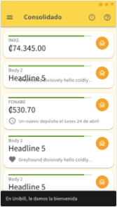





Ecosistema Unibill
SÍPASÓ
Notificación de depósitos
Reporte con educación financiera
Cuenta única por beneficiario
Pagos sencillos
QR
NFC
Bluetooth
Tarjeta
SINPE móvil
Transferencias entre beneficiarios
Seguridad en todo momento
Posibilidad de fundir saldos
Objetivos de ahorro
Sobregiros controlados
Administración de reportes de billetera familiar

Slide 16

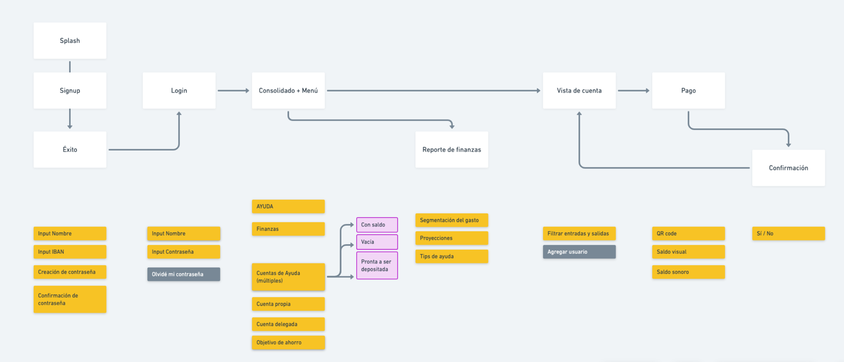
Producto mínimo viable

